Slide 1

成都极趣员工年终总结
2023
2022.12.13

Slide 2
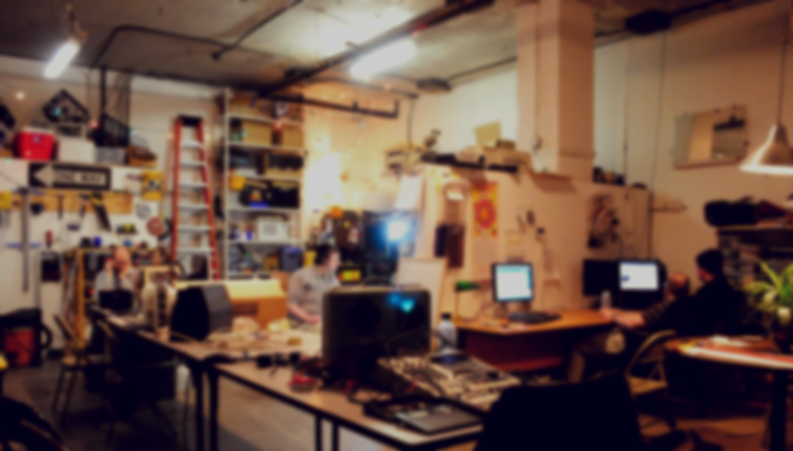
目录 | CONTENT
01
业绩复盘
02
愿景展望

Slide 3
01
业绩复盘

Slide 4
年初目标与目标达成情况
1. 年初目标：Mind+的Linux适配
目标达成情况
1. 龙芯系统 + 龙芯3A4000 兼容并发布(100%)
2. 统信系统 + 龙芯3A5000 兼容(60%) 发布(0%)
3. 统信系统 + X86 兼容并发布(100%)
4. Mac 兼容并发布(100%)

Slide 5
年初目标与目标达成情况
2. 年初目标：继续研究苹果、华为官网动画效果
目标达成情况
1. 产出文档
2. 具体实现的小DEMO

Slide 6
年初目标与目标达成情况
3. 年初目标：完善Scratch相关的产出文档
目标达成情况
1. Mind Plus兼容文档
2. Scratch-Link 打包流程文档
3. Mind Plus 在线API整理
4. Mac 公证文档

Slide 7
年初目标与目标达成情况
4. 年初目标：完善个人的前端技能
目标达成情况
1. 熟悉了typescript语法以及约定熟成
2. 了解React Rudux的四种写法
基础写法 --> 封装Action --> 封装dispatch --> 使用Redux Toolkit
3. 熟悉了React-Query的钩子用法
4. 熟悉了React@18框架

Slide 8
年初目标与目标达成情况
5. Scratch-Link 打包
1. Windows
2. Mac

Slide 9
成功的事件及其原因
成功事件：MindPlus 兼容、文档产出、技能完善
成功原因：组织资源的合理分配，对任务的合理把控

Slide 10
失败的事件及其原因
失败事件：统信系统 + 龙芯3A5000 兼容
失败原因：mindPlus 编译SDK工具的适配失败，官方并未对编译工具进行适配

Slide 11
如果重新经历一遍，你会如何让它不再失败
前期要做充分的准备，将兼容过程中所需的工具一一测试完毕。没有适配的工具提前告知官方，督促官方适配相应工具。

Slide 12
02
愿景展望

Slide 13
你有什么样的愿景想要达成
1. 主导开发2个项目
2. 熟悉小程序的开发流程
3. 提高在Mind Plus重构中的贡献占比

Slide 14
如何达成
1. 主导开发2个项目
1. 工作之余自己尝试独立完成一个项目
2. 将开发项目过程中遇到的问题、解决方法、开发项目的步骤要点记录到笔记上
3. 为以后主导开发项目打下基础
2. 熟悉小程序的开发流程
1. 阅读《小程序开发文档》了解小程序开发流程
2. 实际操作，完成开发->发布整个流程
3. 记录实操过程、实操遇到的问题以及解决方法

Slide 15
如何达成
3. 提高在Mind Plus重构中的贡献占比
1. 提升自身职位所需的专业能力(html、css、javascript)，巩固目前所习得的Web框架，深入了解自身职位的未来发展方向，学习未来发展所需能力
2. 加深对Mind Plus的业务逻辑的理解、对Mind Plus每个部分的功能的了解程度

Slide 16
DF发展到什么样会让你引以为傲
1. DF发展越来越好，成为当前行业的领军企业
2. 完善员工福利制度

Slide 17
你如何支持DF往你引以为傲的样子发展
1. 从思想上彻底摆脱一劳永逸、懒惰的想法，形成健康向上的价值观来督促自己
2. 立足自身岗位职责，认真履职尽责，做好本职工作
3. 不断地学习新知识，抓住每一次成长，成为更好的自己
4. 敢于主动承担自己的责任

Slide 18
你需要的资源与帮助
1. 多种多样的前端项目
接触的越多，学习的积累也就越多。参与更多项目的开发，甚至主导一个项目的开发，积累经验完成蜕变。
2. 更多的技术培训
工作需要什么技术，就学习什么技术

Slide 19
Thank You！

